Slide 1
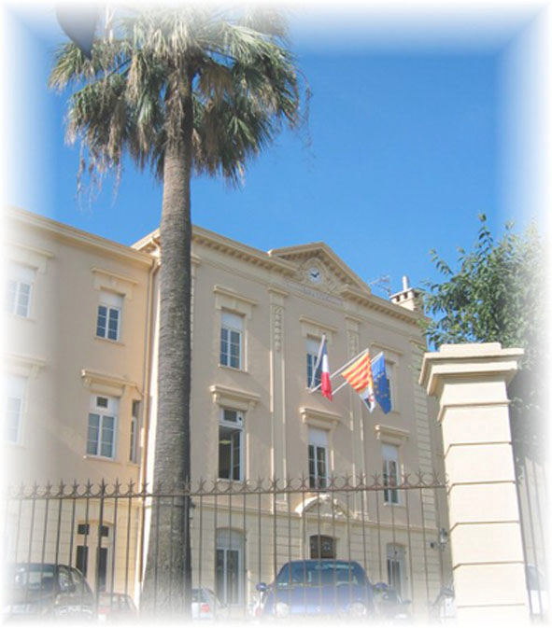

BTS CCST
(ex BTS Technico-Commercial)
Conseil et Commercialisation de Solutions Techniques
Amiral de Grasse
Lycée Amiral de Grasse, 20 Avenue Sainte-Lorette, 06130 Grasse
Tél : 04.93.40.63.80

Slide 2

Propose une formation avec
Le BTS CCST – Amiral de Grasse
Une double compétence
Commerciale
Technique

Slide 3
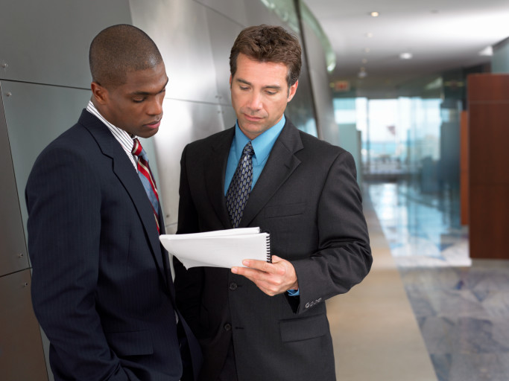
C
Des compétences
Commerciales
Négociation - Vente
Relation client
Communication
Management
À l’écoute de vos clients,
vous saurez convaincre et fidéliser.

Slide 4
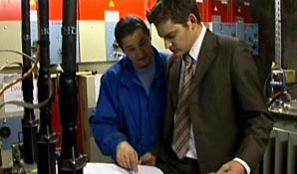
Des compétences
Techniques
Développement durable
Energies
Equipements industriels
Bâtiments
Qui vous assureront une maîtrise parfaite de vos produits

Slide 5
Une formation
Pour devenir
Nécessitant
TC itinérant
TC sédentaire
Chargé de clientèle
Chargé d’affaires
Négociateur industriel
Acheteur
Charisme
Ecoute
Sérieux
Analyse
Méthodologie
À l’écoute de vos clients,
vous saurez convaincre et fidéliser.

Slide 6
C
Profil d’un étudiant
Intéressé(e) par le commerce et par les relations interentreprises
(B to B), vous aimerez la mise en avant de ces produits
Ouvert à tout bac
Titulaire d’un baccalauréat (STMG, STI, Bacs généraux, Bacs professionnels)
Possédant des qualités relationnelles et le goût pour la négociation

Slide 7







Dans toute entreprise proposant des solutions techniques
14 à 16 semaines de stage
En B to B

Slide 8
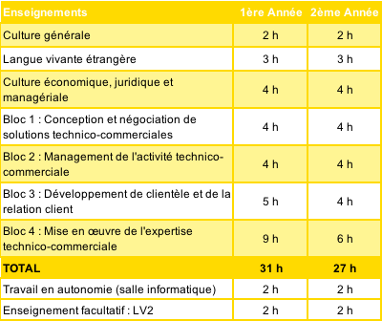
C
Des enseignements
Technologiques
et
Généraux

Slide 9
Des poursuites d’études possibles
Après le BTS CCST
Licences professionnelles
Bachelors
Ecoles supérieures de commerce
Autres formations niveau II, ex : formation de Chef de Vente Junior

Slide 10

BTS CCST
(ex BTS Technico-Commercial)
Conseil et Commercialisation de Solutions Techniques
Journée portes ouvertes
Le samedi 13 février 2021
9h – 12h
Contacts : I. Daurios Lobato : 06 88 44 33 61 - E. Massa : 06 48 79 65 33
Lycée Amiral de Grasse, 20 Avenue Sainte-Lorette, 06130 Grasse
Tél : 04.93.40.63.80

